Slide 1
S1-Project
Next
Game?
전정주

Slide 2
목차
EDA란
전처리 과정
시각화
패턴 도출
인사이트

Slide 3





What is EDA
EDA는 "Exploratory Data Analysis"의 약어로,
데이터 분석의 초기 단계에서 데이터를 탐색하고 이해하는 과정을 의미한다.
데이터 수집
시각화
패턴 도출
인사이트
전처리 과정

Slide 4
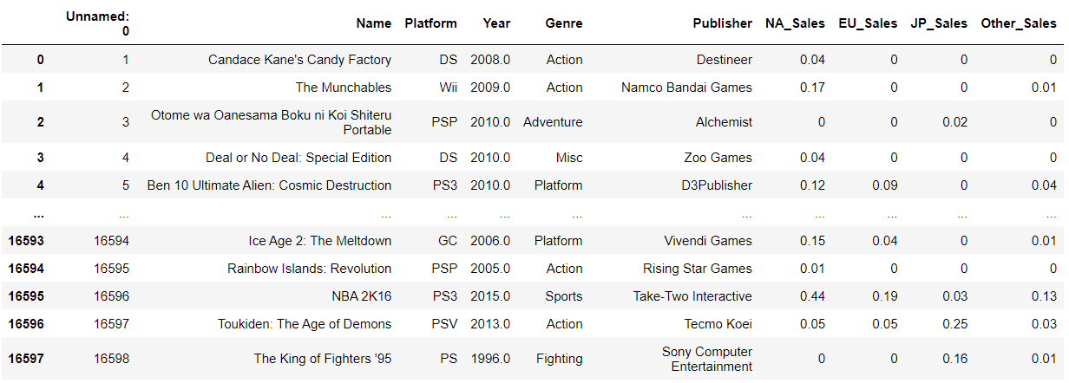
데이터 수집
게임 명 | 플랫폼 | 출시 연도 | 장르 | 배급 회사 | 북미 판매량 | 유럽 판매량 | 일본 판매량 | 기타 판매량

Slide 5
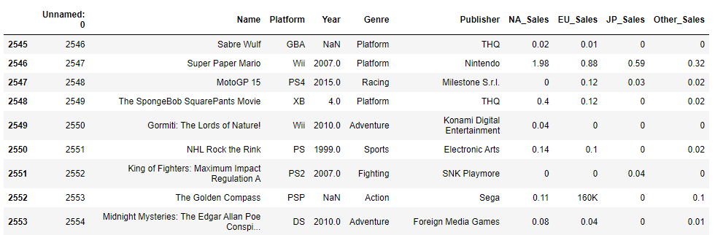
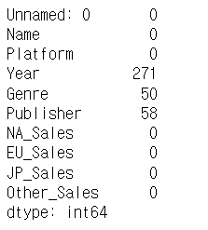
전처리 과정
② 무의미한 연도 존재
[문제 있는 일부 데이터 추출]
③ 빈 값 존재
① 게임 판매량의 단위가 불일치

Slide 6
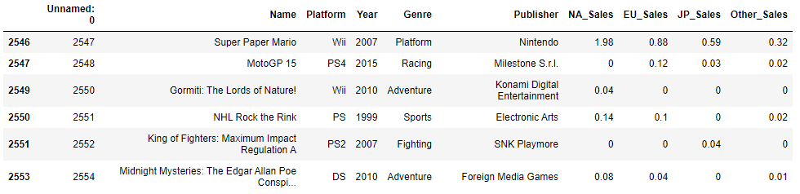
전처리 과정

Slide 7
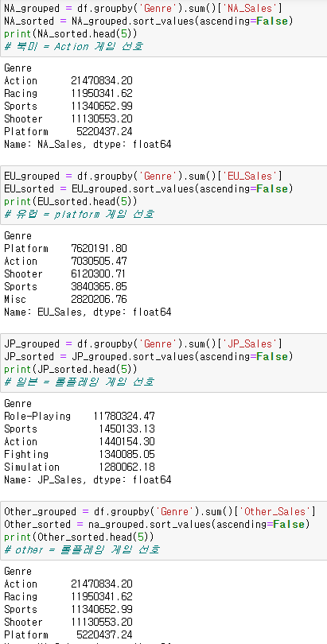
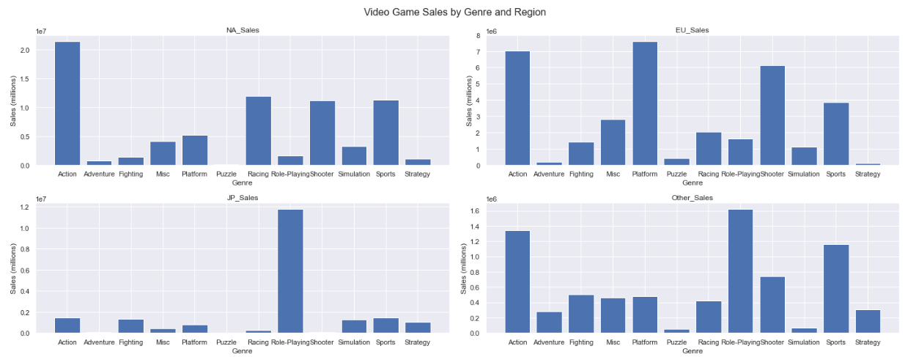
시각화
▶ 지역 별 인기 장르

Slide 8
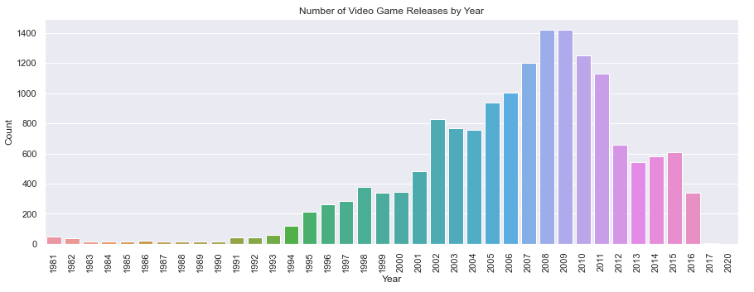
시각화
▶ 연도에 따른 게임 수요
1992년 이후 수요가 증가하다가 2009년 이후로 다시 감소하는 것을 확인
2008 – 2009년도의 수요가 가장 많은 것을 확인

Slide 9
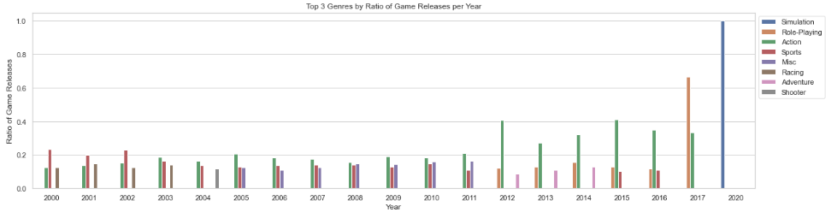
시각화
▶ 연간 인기 장르 Top 3
Action과 Role-Playing 장르의 게임이 상위권을 차지하고 있는 것 확인
2000 – 2002 : Sports
2003 – 2016 : Action
2017 – : Role-Playing

Slide 10
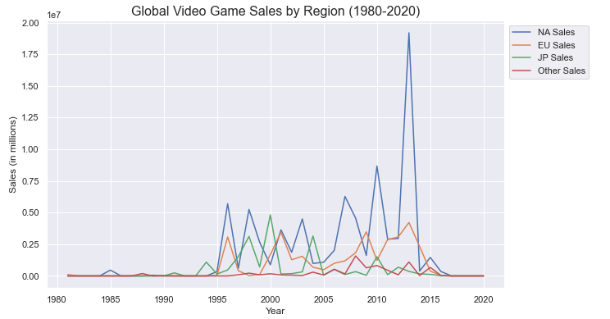
시각화
▶ 지역에 따른 게임 판매량
NA(북미)에서 게임이 가장 많이 판매된 것을 확인

Slide 11
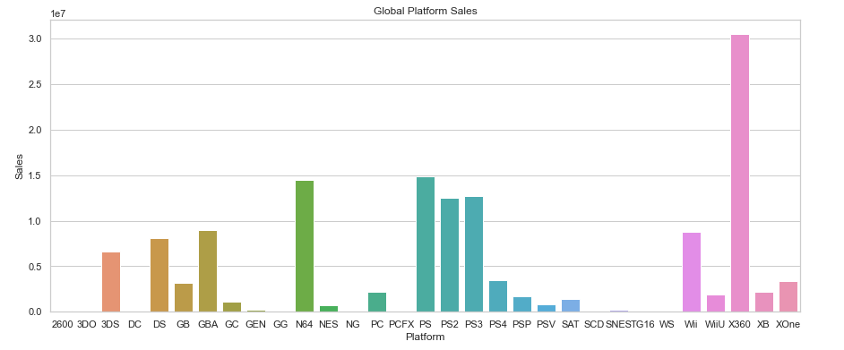
시각화
▶ 플랫폼 별 게임 판매량
Xbox의 판매량이 압도적으로 많은 것 확인
1순위 X360
2순위 PS
3순위 N64

Slide 12
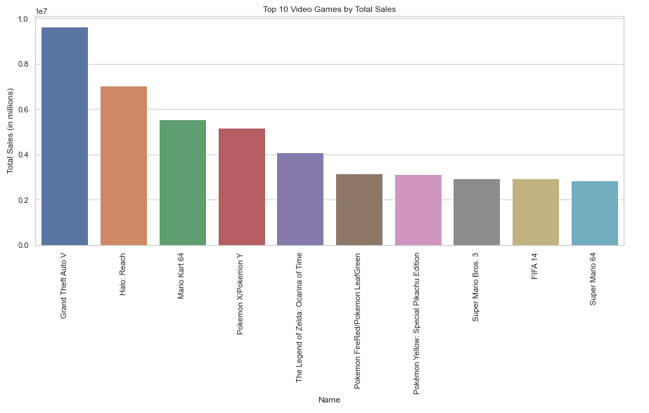
시각화
▶ Xbox 중 판매량 Top 10
Role-Playing
Action
Racing
GTA5 → Halo → Mario Kart 순으로 판매량이 많은 것을 확인

Slide 13
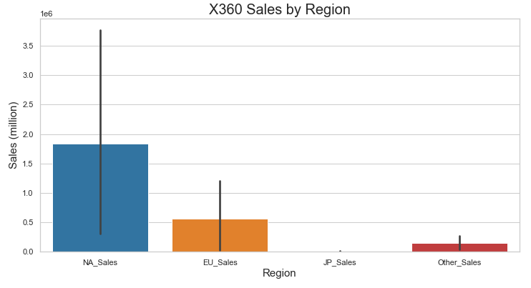
시각화
▶ Xbox 게임을 판매한 지역
NA(북미) → EU(유럽) → Other(기타) 순으로 판매량이 많음
1등(NA)과 2등(EU)이 약 3배 차이 나는 것을 확인

Slide 14
패턴 도출
Genre
Years
NA : Action
EU : Platform
JP : Role-Playing
Other : Role-Playing
지난 10년간
최상위 장르
Action
Role-Playing
Sales
Platform
NA의 압도적인
게임 판매량
1위 : X360
2위 : PS
3위 : N64

Slide 15


인사이트
Action + Role-Playing = Action RPG 게임
Xbox에 출시
북미를 Target으로 판매

Slide 16
THANK U

